Slide 1
Αγαπητά μου παιδιά σας χαιρετώ! Δυστυχώς προς το παρόν δεν μπορούμε να παίζουμε μουσική όλοι μαζί. Μπορεί όμως το καθένα από εσάς να ασχοληθεί με τη μουσική στο σπίτι του! Παρακάτω θα βρείτε κάποιες οδηγίες τις οποίες θα πρέπει να ακολουθήσετε για να θυμηθείτε πράγματα που μάθαμε, να μάθετε κάποια καινούρια πράγματα και φυσικά να διασκεδάσετε μουσικά! O δάσκαλος Μουσικής

Slide 2
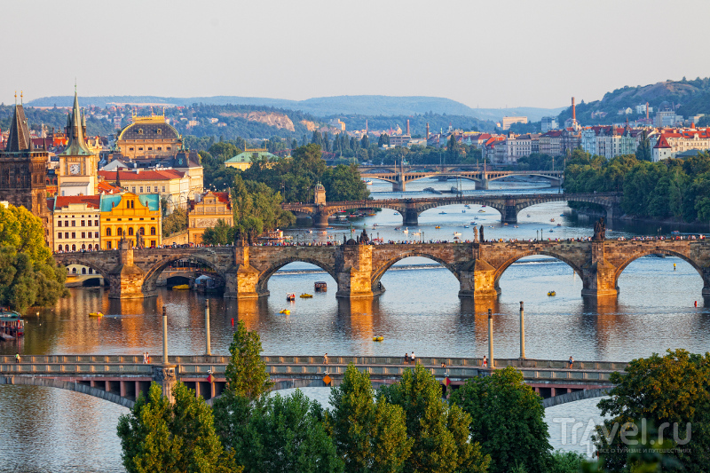
Kυλάνε, γυρνάνε
και δεν σταματάνε
Τάξη Γ΄ Ενότητα 4

Slide 3
Οδηγία: *Τραγούδησε το τραγούδι «Ξημερώνει» με τη βοήθεια του ηχητικού αρχείου (ακολούθησε τον σύνδεσμο του Youtube). Θα βρεις το τραγούδι στο βιβλίο σου στη σελίδα 23 στο «Ανθολόγιο Τραγουδιών».

Slide 4
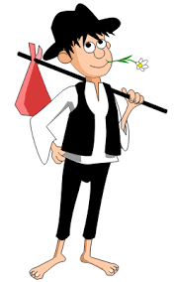
Ξημερώνει
Το σύννεφο έφερε βροχή κι έχουμε μείνει μοναχοί. (x2) Έγινε η βροχή χαλάζι δεν πειράζει, δεν πειράζει. (x2)
Τι έχει ο φτωχός να φοβηθεί σπίτι, ουρανός όπου σταθεί. (x2) Το δισάκι του στον ώμο για το δρόμο, για τον δρόμο. (x2)
Άιντε ν’ απλώσουμε πανιά στ’ όνειρο και τη λησμονιά. (x2) Δάκρυα η ζωή στεγνώνει ξημερώνει, ξημερώνει. (x2)
https://www.youtube.com/watch?v=wJtFdpO54mE

Slide 5
Οδηγία: *Παρακολούθησε ένα απόσπασμα από την ταινία «Η Λίζα και η άλλη» στο οποίο η πρωταγωνίστρια της ταινίας Αλίκη Βουγιουκλάκη τραγουδά το τραγούδι «Ξημερώνει». Ακολούθησε τον σύνδεσμο του Youtube για να βρεις το απόσπασμα.

Slide 6
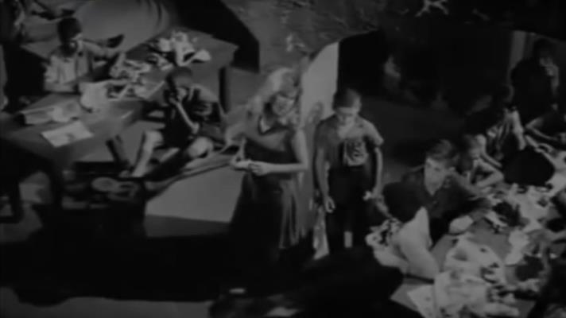
Η σκηνή με το τραγούδι από την ταινία «Η Λίζα και η άλλη»
https://www.youtube.com/watch?v=98yzE38CKgM

Slide 7
Οδηγία: *Ψάξε στο διαδίκτυο και βρες πληροφορίες για τον συνθέτη του τραγουδιού «Ξημερώνει» Μάνο Χατζιδάκι. *Γράψε μερικές πληροφορίες στο τετράδιό σου.

Slide 8
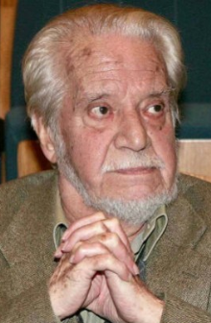
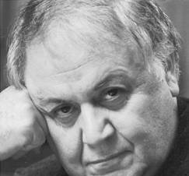
Γράφτηκε το 1961 για την ταινία «Η Λίζα και η άλλη», με πρωταγωνίστρια την Αλίκη Βουγιουκλάκη
«Ξημερώνει»…
Στιχουργός:
Βαγγέλης Γκούφας
1925-2016
Συνθέτης:
Μάνος Χατζιδάκις
1925-1994

Slide 9
Οδηγία: *Παίξε στον αυλό σου τη μελωδία του τραγουδιού «Μουσικός... των σκουπιδών». Θα βρεις την παρτιτούρα στο βιβλίο σου στη σελίδα 26 στο «Ανθολόγιο Τραγουδιών».

Slide 10
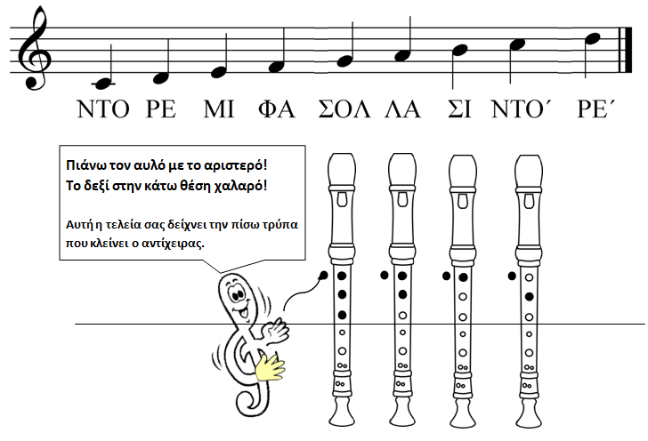
Aς θυμηθούμε πρώτα τις νότες στον αυλό

Slide 11
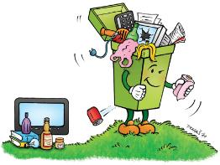
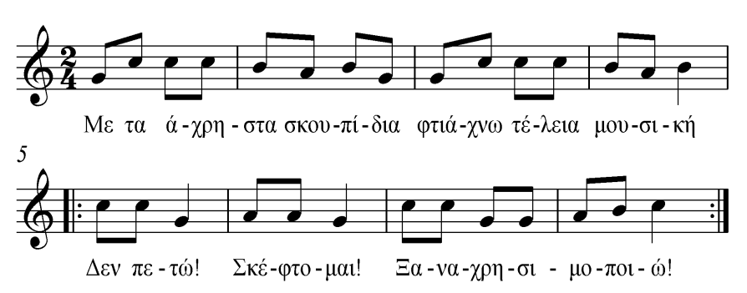
Μουσικός … των σκουπιδιών Λαϊκή Πολωνική μελωδία (Διασκευή) Στίχοι: Συγγραφική ομάδα

Slide 12
Οδηγία: *Άκουσε το μουσικό έργο «Η άμαξα περνά» του Έντουαρντ Έλγκαρ και κάνε κινήσεις που να ταιριάζουν στη μουσική (πάτησε το ή βρες το στο Youtube). Πρόσεχε να μην κτυπήσεις! *Ζωγράφισε μια εικόνα που σου έρχεται στο μυαλό ακούγοντας αυτή τη μουσική!

Slide 13
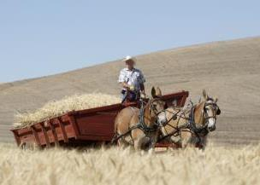
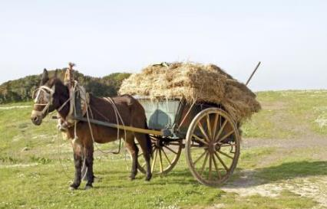
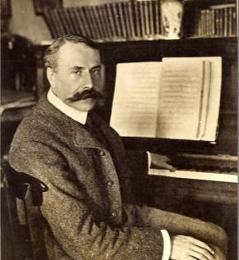
«Η άμαξα περνά»
https://www.youtube.com/watch?v=97zWoAuNnOc
Ο συνθέτης:
Έντουαρντ Έλγκαρ
(Aγγλία, 1857-1934)

Slide 14
Οδηγία: *Παρακολούθησε το βίντεο του τραγουδιού «When I’m gone». Δώσε προσοχή στο παιχνίδι με τα ποτήρια. *Στη συνέχεια φτιάξε ένα δικό σου παιχνίδι με πλαστικά ποτήρια.

Slide 15
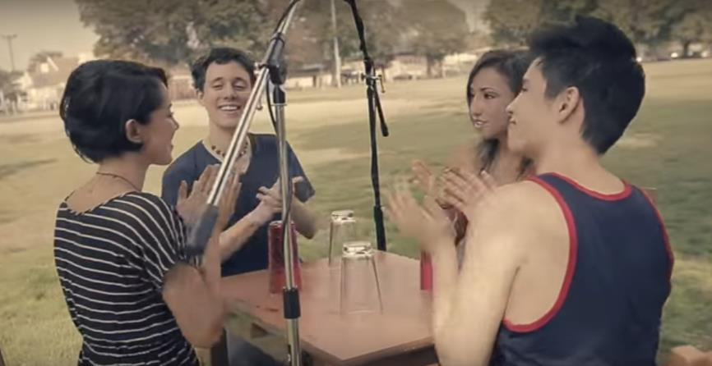
When I’m gone With cups (Anna Kendrick)
https://www.youtube.com/watch?v=6y1aOg_UO_A

Slide 16
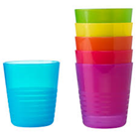
Δημιουργούμε
Πόσους διαφορετικούς ήχους μπορείς να κάνεις με το πλαστικό ποτηράκι;
Φτιάξε τώρα ένα δικό σου παιχνίδι με πλαστικά ποτήρια που έχετε στο σπίτι σου. Μπορείς να ζητήσεις και από κάποιον άλλο στο σπίτι να βρείτε μαζί ένα παιχνίδι.

Slide 17
Οδηγία: *Παρακολούθησε το βίντεο που ακολουθεί ακολουθώντας τον σύνδεσμο του Youtube. *Προσπάθησε να φτιάξεις και εσύ ήχους με το στόμα και τη φωνή σου.

Slide 18
#lll%!!! %*@&###+**&**
Παράδειγμα:
https://www.youtube.com/watch?v=EX-z-kjrcmM
(amazing beat box man)

Slide 19
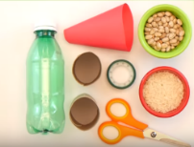
Οδηγία: Εκτός από τη φωνή θα μπορούσαμε να παίξουμε μουσική και με διάφορα καθημερινά αντικείμενα ή με άχρηστα υλικά. Φτιάξε τώρα το δικό σου μουσικό όργανο από άχρηστα υλικά για να παίξεις μουσική. Θα χρειαστείς: *1 μικρό μπουκάλι νερού (καλά στεγνό) * 10 εκατοστά από χάρτινο κύλινδρο από αλουμινόχαρτο ή κύλινδρο που θα φτιάξεις από χαρτονάκι *1 χάρτινο χωνί (το φτιάχνω μόνος/η μου) *λίγο ρύζι ή μερικά όσπρια (π.χ. φασόλια, φακές) ή μικρά πετραδάκια *κολλητική ταινία *ψαλίδι

Slide 20
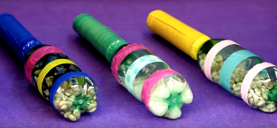
Φτιάχνω τη δική μου μαράκα
Οδηγίες κατασκευής:
1. Ανοίγω το μπουκάλι και τοποθετώ το χάρτινο χωνί στο επιστόμιό του.
2. Αδειάζω το ρύζι ή τα όσπρια ή πετραδάκια μέσα στο μπουκάλι.
3. Κλείνω το μπουκάλι με το πώμα του.
4. Κόβω τον κύλινδρο από χαρτί κατά μήκος και το στερεώνω στο πώμα του μπουκαλιού και στο μπουκάλι, χρησιμοποιώντας κολλητική ταινία.
5. Διακοσμώ με ό,ποιο τρόπο θέλω την κατασκευή μου.
6. Για περισσότερη διασκέδαση φτιάχνω ακόμα μια μαράκα!
Για περισσότερες λεπτομέρειες παρακολούθησε το παρακάτω βίντεο:
https://www.youtube.com/watch?v=DqeKYEgnYrE
(How to Make Maracas with Plastic Bottles | SuperHands: Easy Crafts DIY Craft Ideas Videos for Kids)

Slide 21
Παίζω μουσική με τη μαράκα που έφτιαξα!
Ακούω ή τραγουδώ το αγαπημένο μου τραγούδι και το συνοδεύω ρυθμικά με τη μαράκα μου!
Με τη μαράκα μου παίζω τους παρακάτω ρυθμούς:
Α
Β
Γ
Δ

Slide 22
Οδηγία: *Παρακολούθησε το βίντεο που ακολουθεί ακολουθώντας τον σύνδεσμο του Youtube. Πρόκειται για το μουσικό συγκρότημα STOMP το οποίο δημιουργεί μουσική χρησιμοποιώντας καθημερινά αντικείμενα και άχρηστα υλικά. Μπορείς να βρεις κι άλλα βιντεάκια του συγκροτήματος στο Youtube.

Slide 23
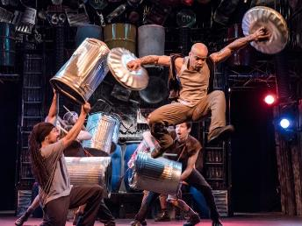
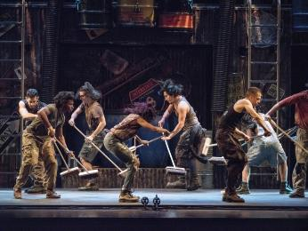
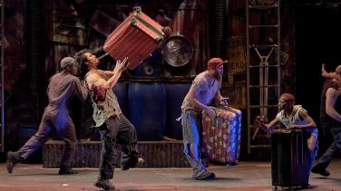
STOMP: Mουσική με καθημερινά αντικείμενα
και άχρηστα υλικά
https://www.youtube.com/watch?v=H5NOu2GqZmY&list=RDtZ7aYQtIldg&index=13 (STOMP London | Bins)

